Slide 1


Présentation mini projet
Institut Supérieur des Études Technologiques de Charguia
Département Technologies de l’Informatique
Élaboré par:
Encadré par:
Siwar ben challadia
Nourhene yaakoubi
Mr. Karrim Ben Romdhan
Année Universitaire 2020-2021

Slide 2
01
Introduction
02
Presentation du projet
03
Captures des besoins
Plan
04
Analyse et Conception
05
Implémentation
06
Conclusion
08

Slide 3

Dans le cadre de mini projet , Nous allons mettre en œuvre un application qui aide à la gestion de stock des composant informatiques.

Slide 4

Présentation du Projet
Le projet consiste à Développer une application Flutter « gstock » qui permet de gérer le stock du matériel informatique du club « Association Jeunes Science de Tunis » à travers une base de données locale SQLite.

Slide 5
Captures des besoins
Description fonctionnels
Gestion des familles
Gestion des composants
Gestion des empreinte
Authentification

Slide 6
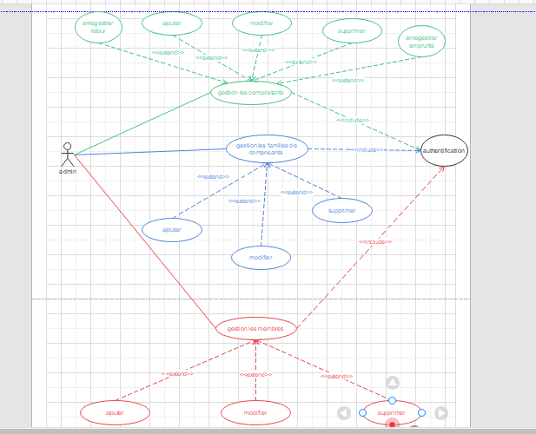
Diagramme de cas d’utilisation

Slide 7
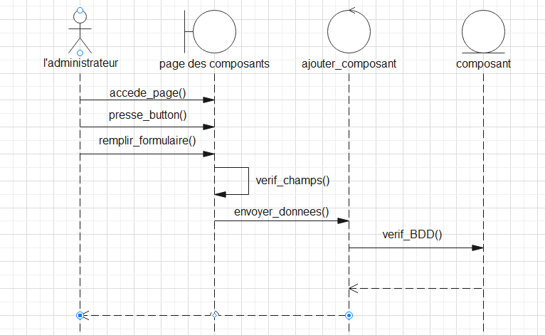
Analyse et Conception
Diagramme de séquence de conception « Ajouter Composant »

Slide 8
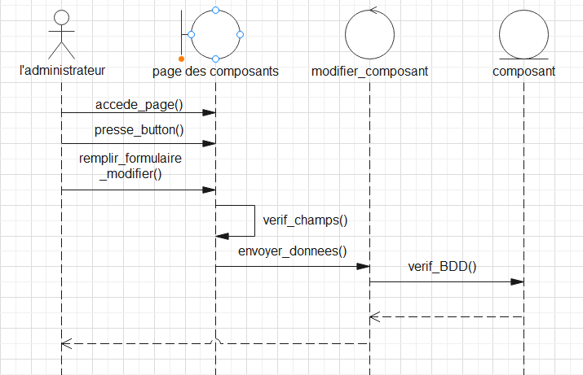
Diagramme de séquence de conception « modifier Composant »

Slide 9
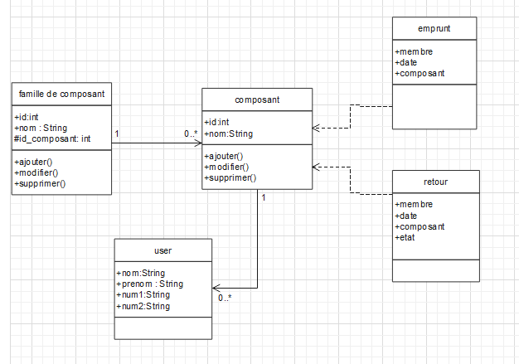
Diagramme de classe

Slide 10
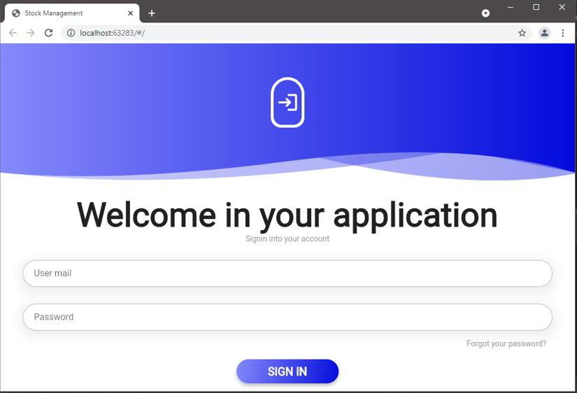
Implémentation
Implémenter page d'authentification pour l'administrateur pour accéder à l'application à travers nom d’utilisation « admin » et mot de passe « admin » .

Slide 11
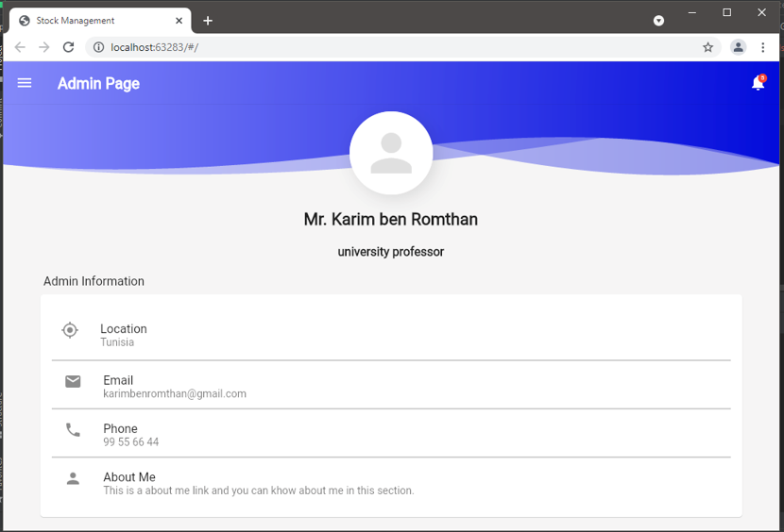
Compte admin après l’authentification

Slide 12
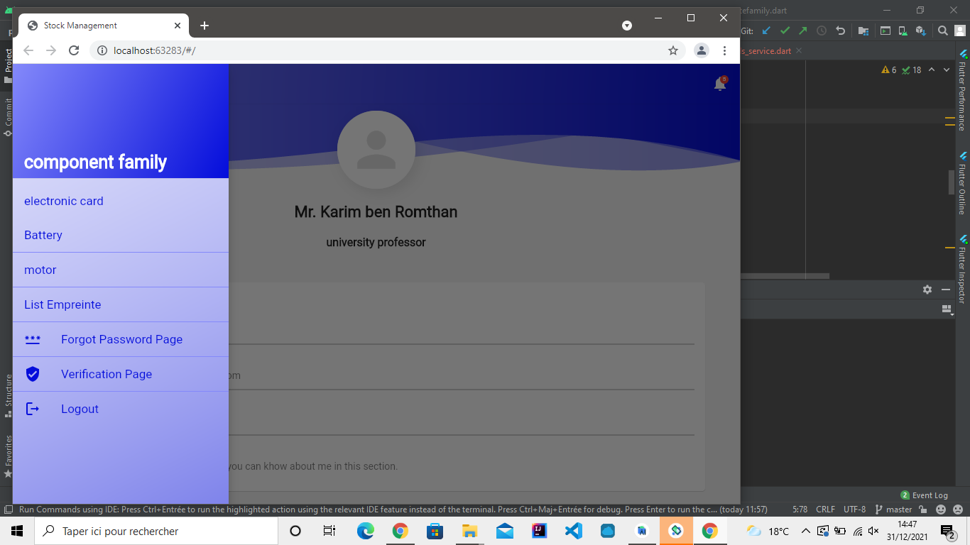
Menu de la barre latérale représente les liste des familles, liste des emprunts et la déconnexion et d'autre page

Slide 13
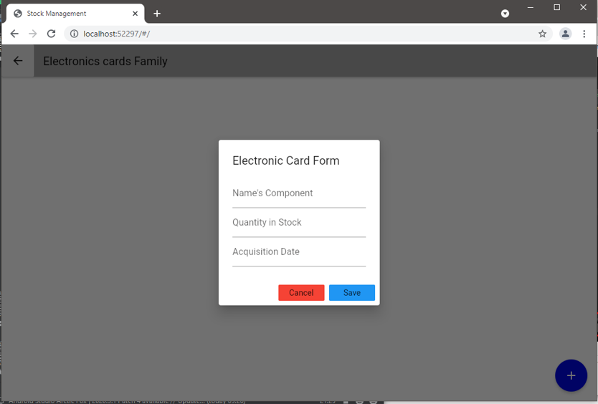
Formulaire d'ajouter un nouveau composant avec son stock et date d’acquisition pour une famille precifie

Slide 14
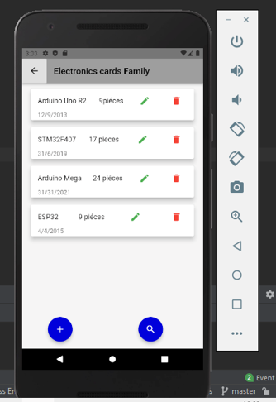
Liste des composants avec deux buton, buton pour modifier et buton pour supprimer,

Slide 15
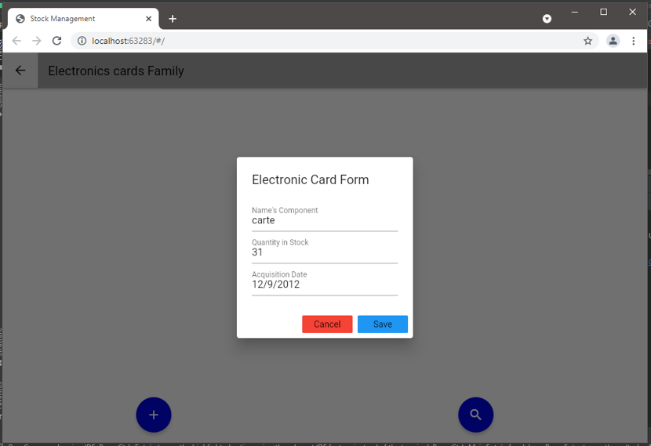
Formulaire de modification un composant

Slide 16
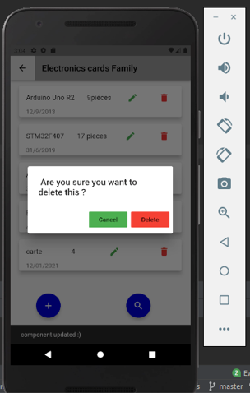
Supprimer un composant

Slide 17
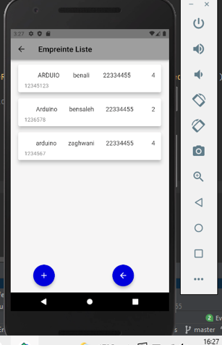
Liste des empreintes , on peut ajouter des nouveaux empreintes qui fait par un membre de club

Slide 18
Conclusion
C'était une expérience enrichissante , il m’a permis de découvrir le Framework Flutter et développer nos connaissances acquises au niveau de développement mobile.

Slide 19

Merci pour votre attention.
Vos questions sont les bienvenues.

